Slide 1
Projektne aktivnosti
Šk.godina 2012. /2013.
Srednja škola Dalj

Slide 2
Rujan 2012.
Program cjeloživotnog obrazovanja: Leonardo da Vinci
Projekt: ”Po radno iskustvo u Eu za budućnost”
(Leipzig, Njemačka)

Slide 4
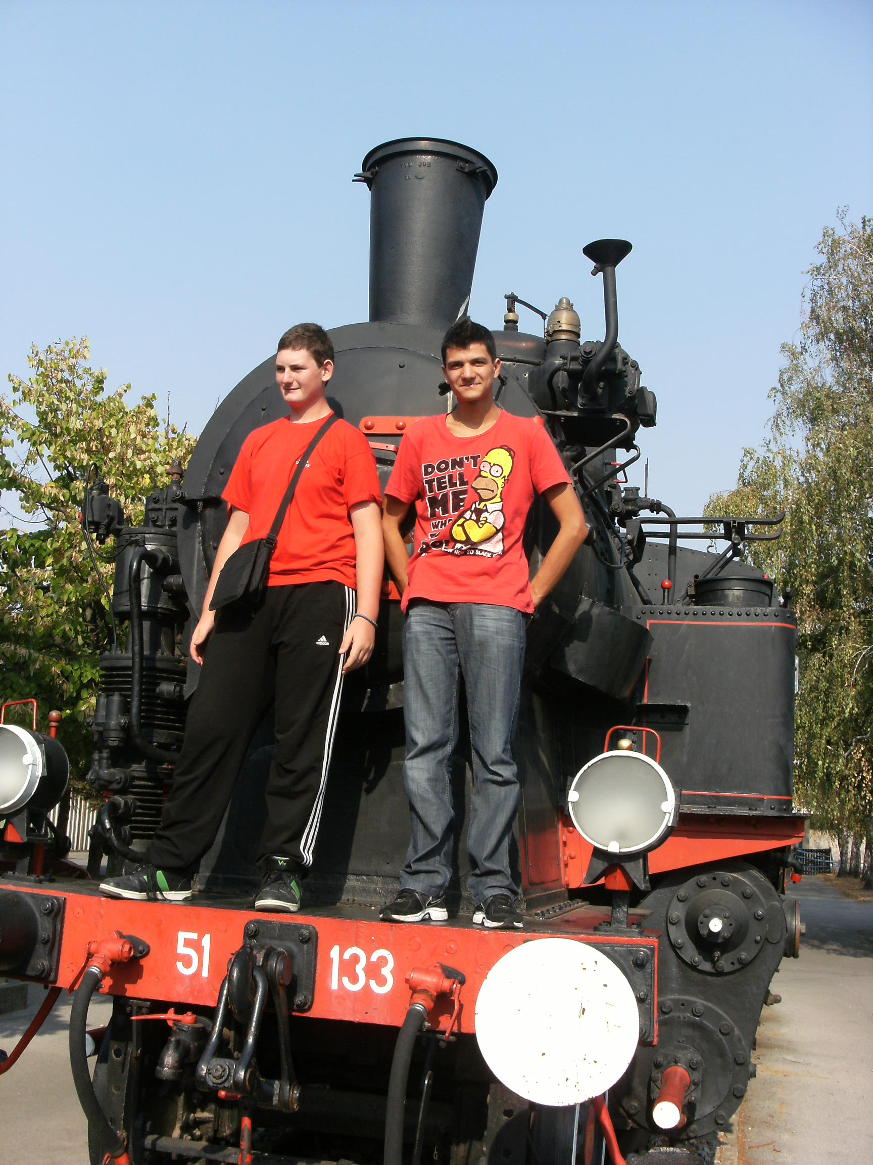

Slide 5
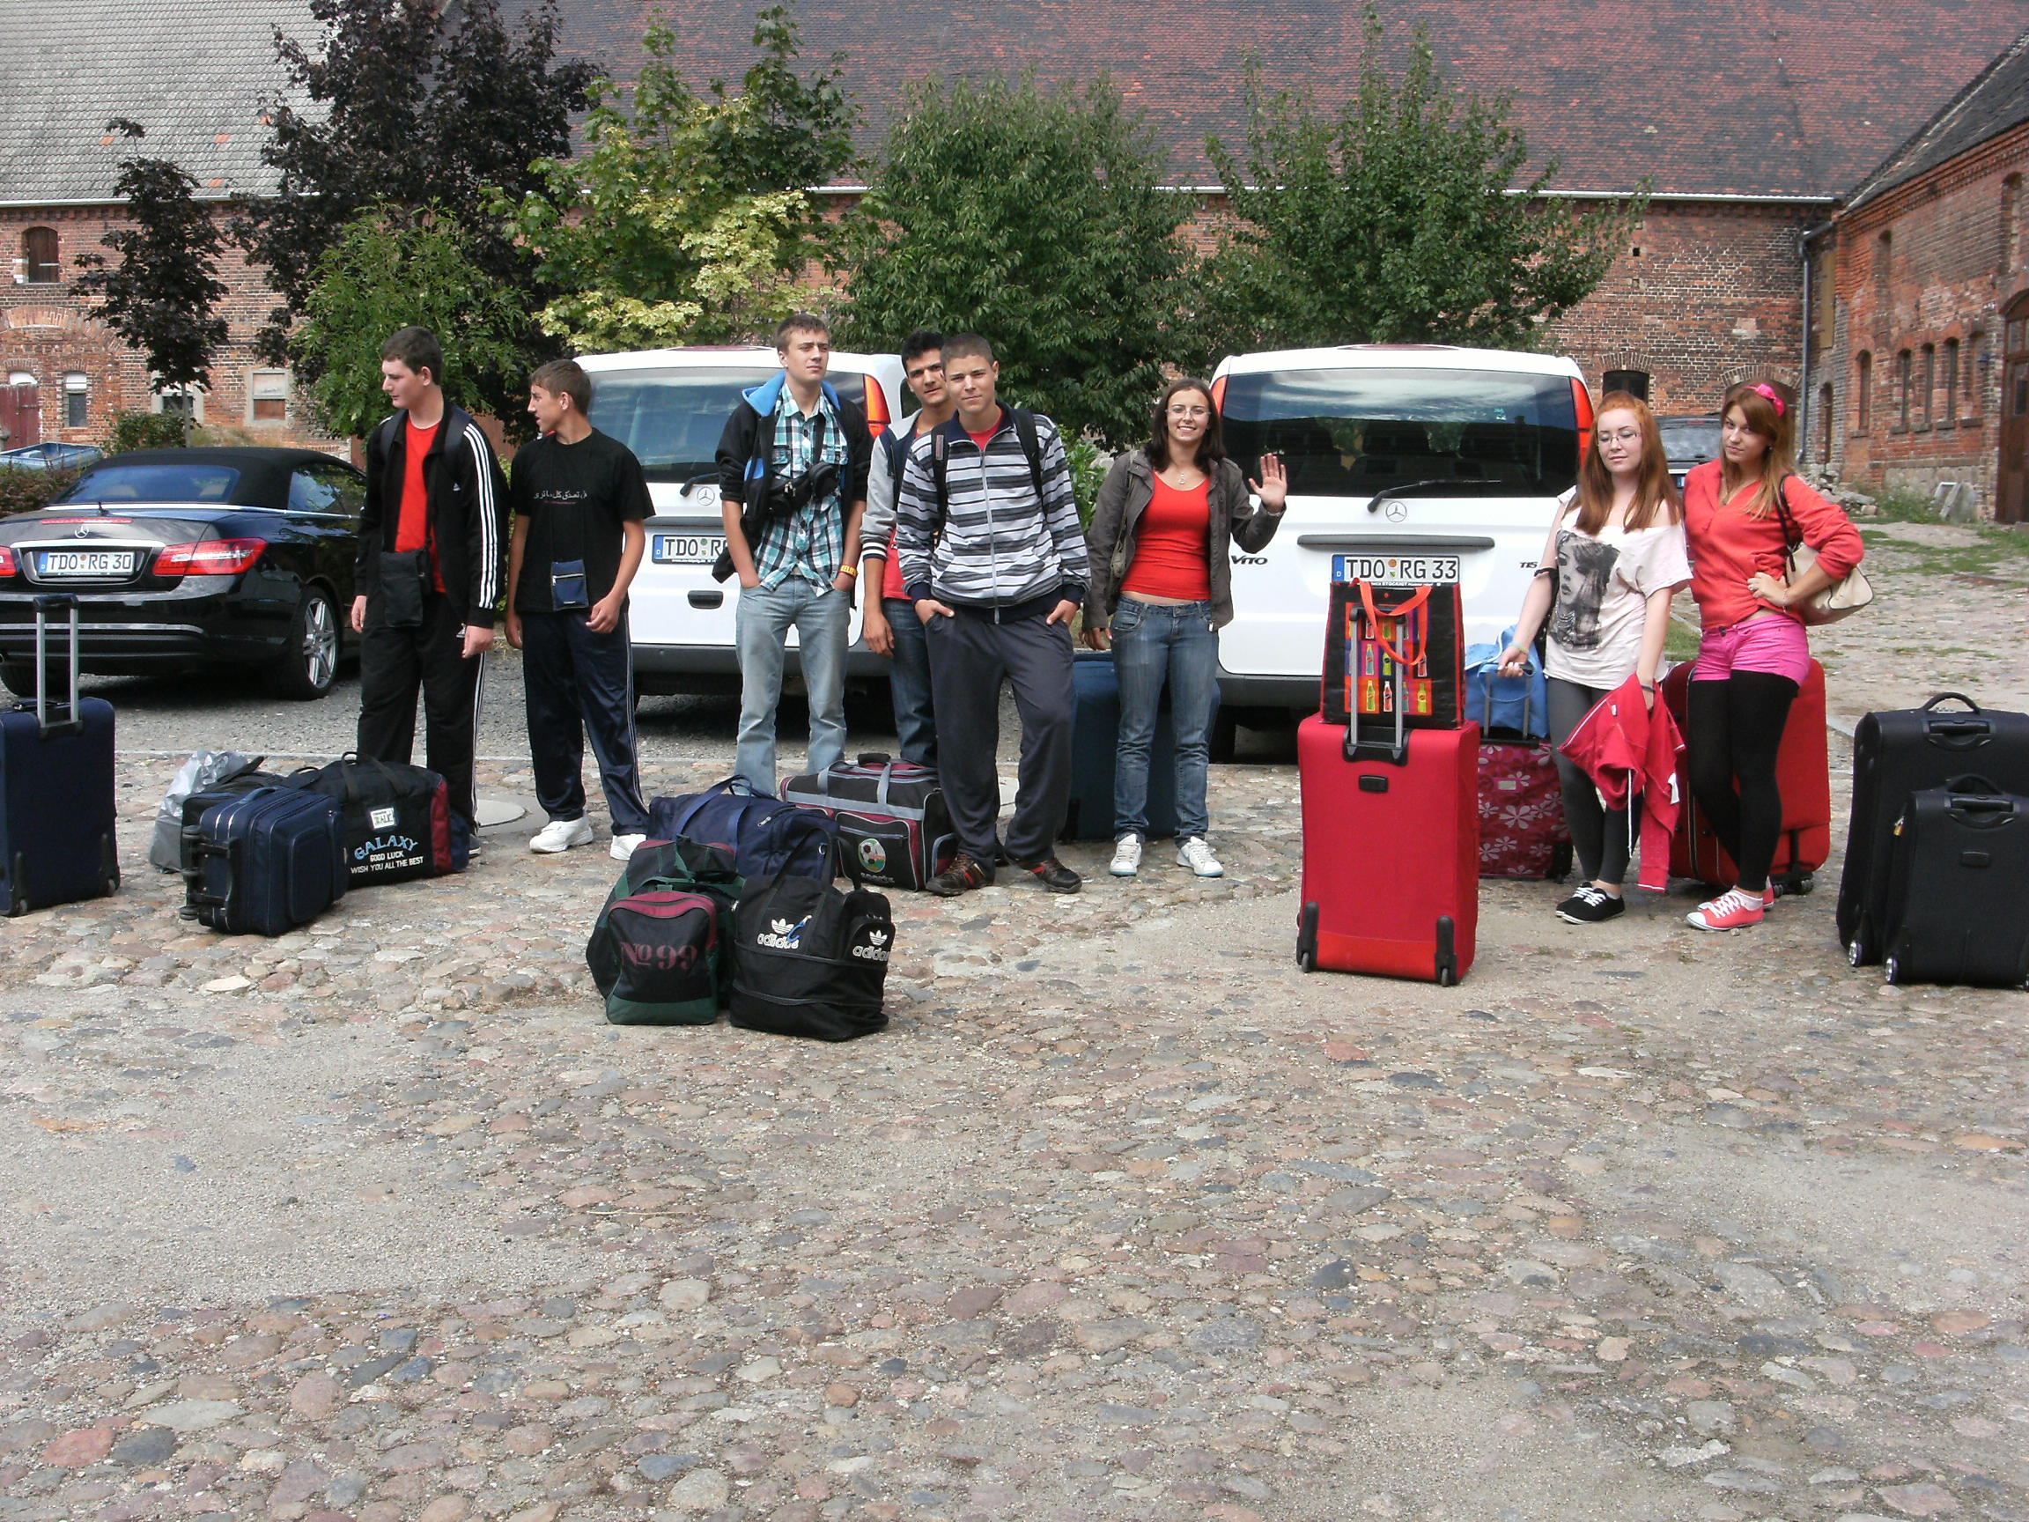

Slide 6
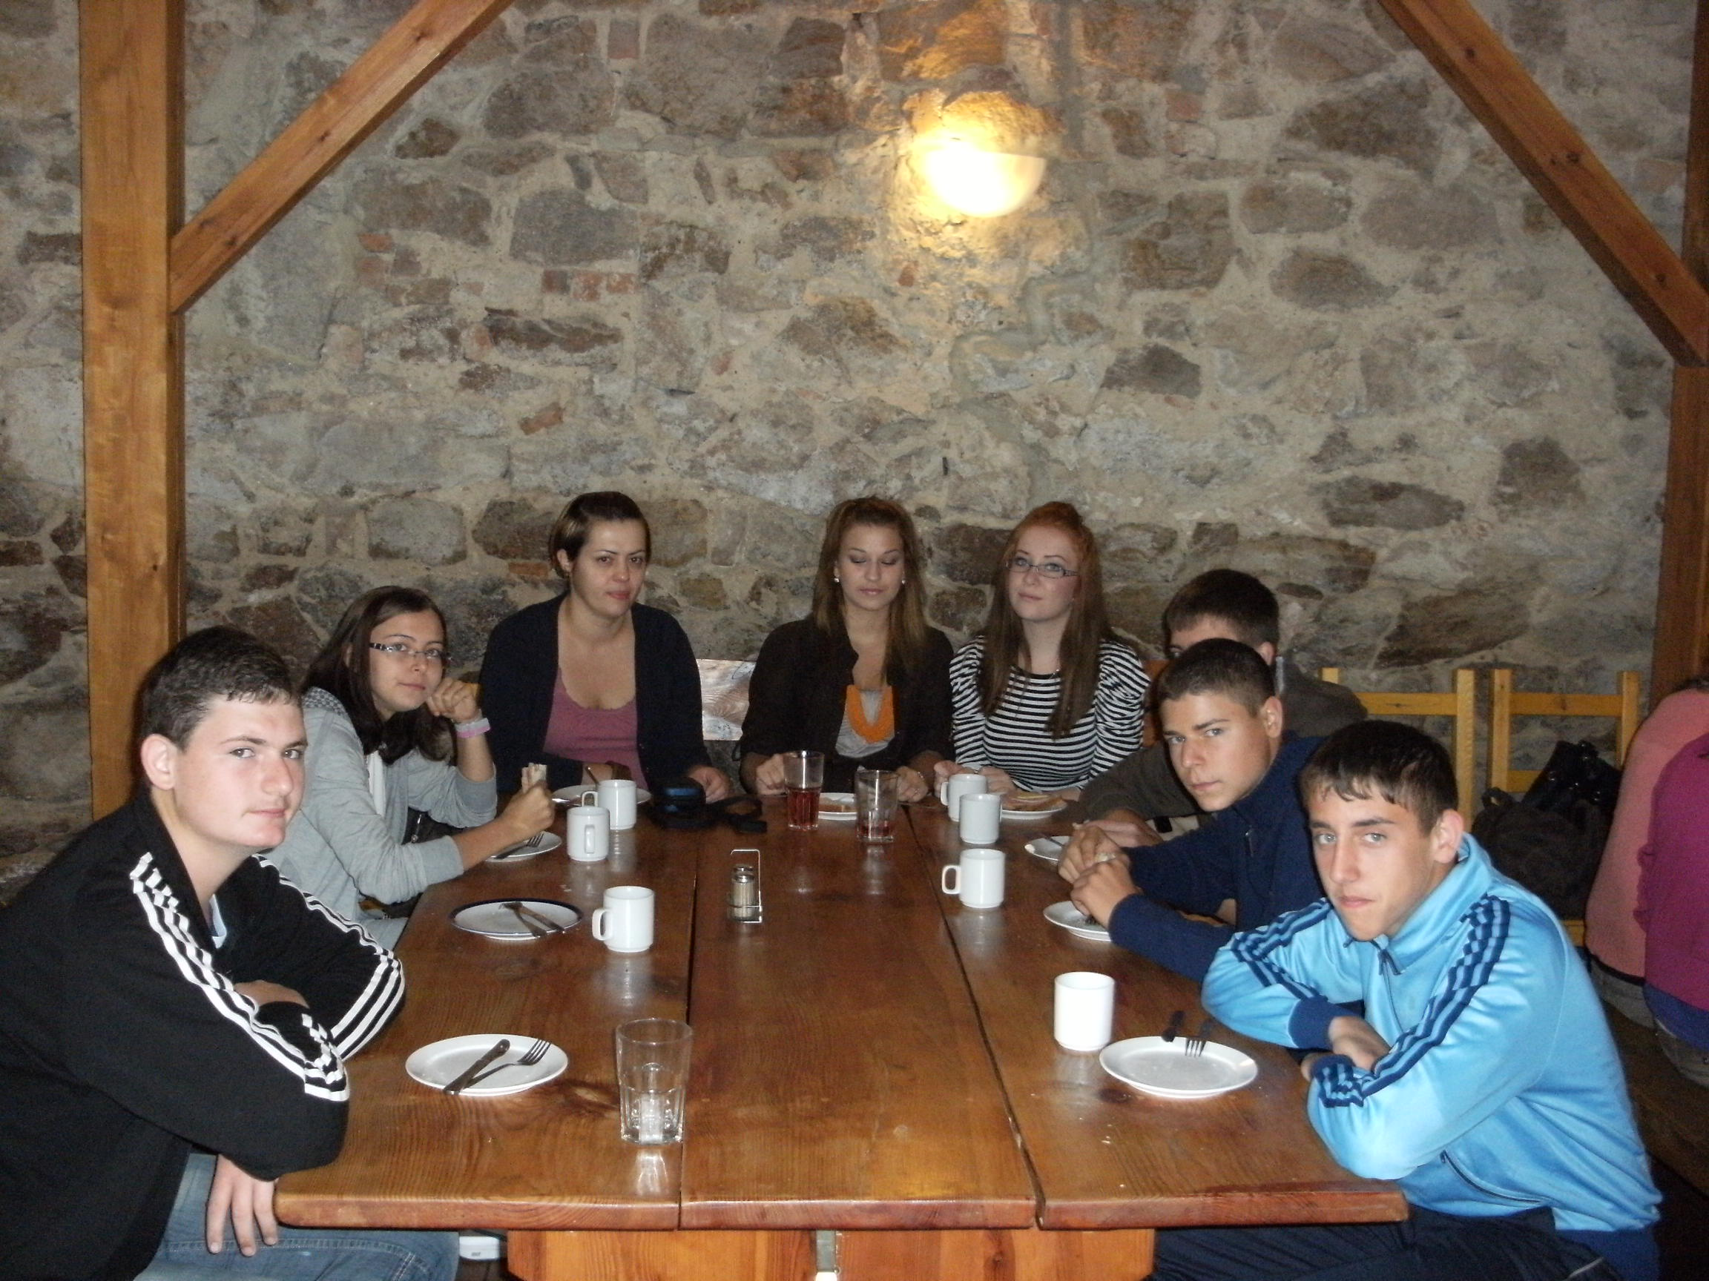

Slide 7
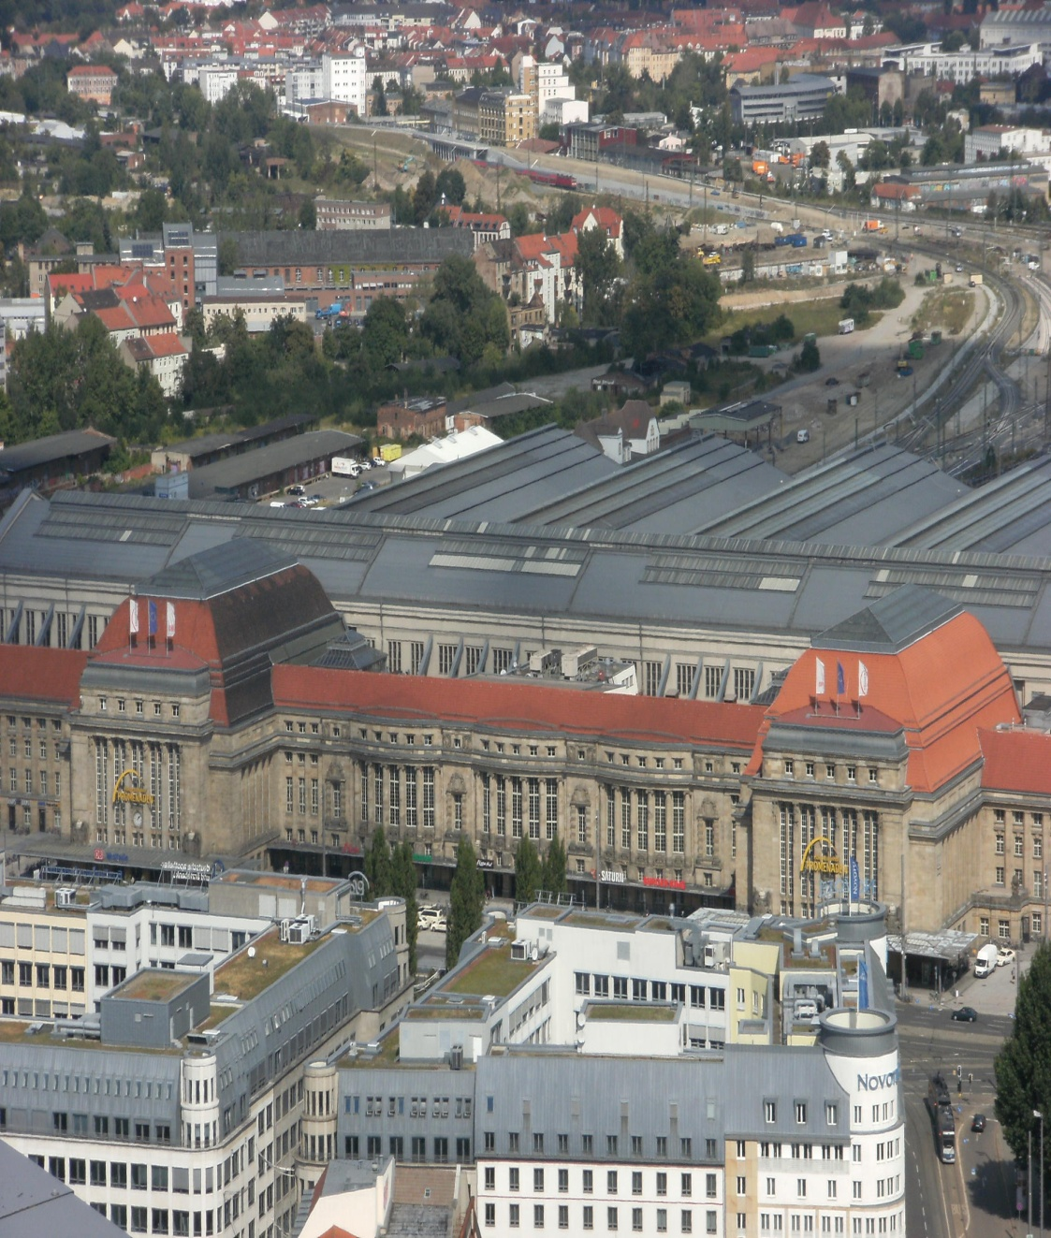
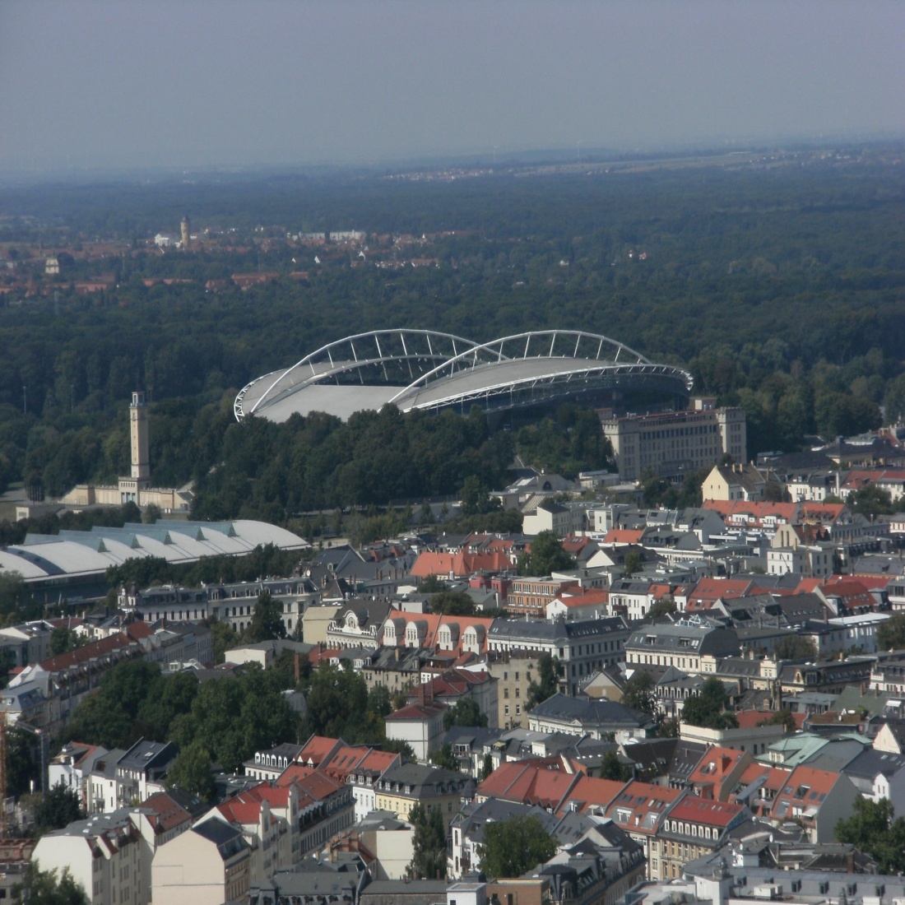

Slide 8
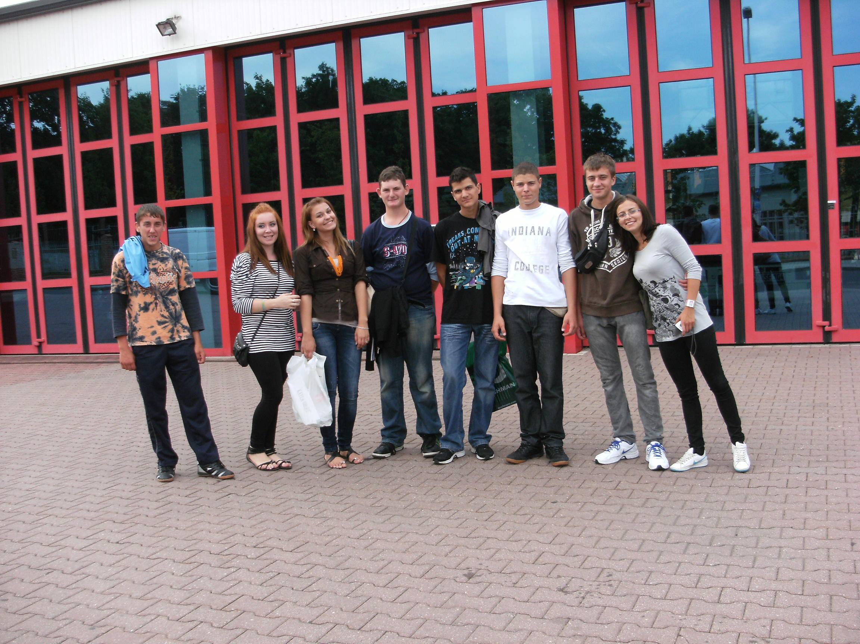

Slide 9
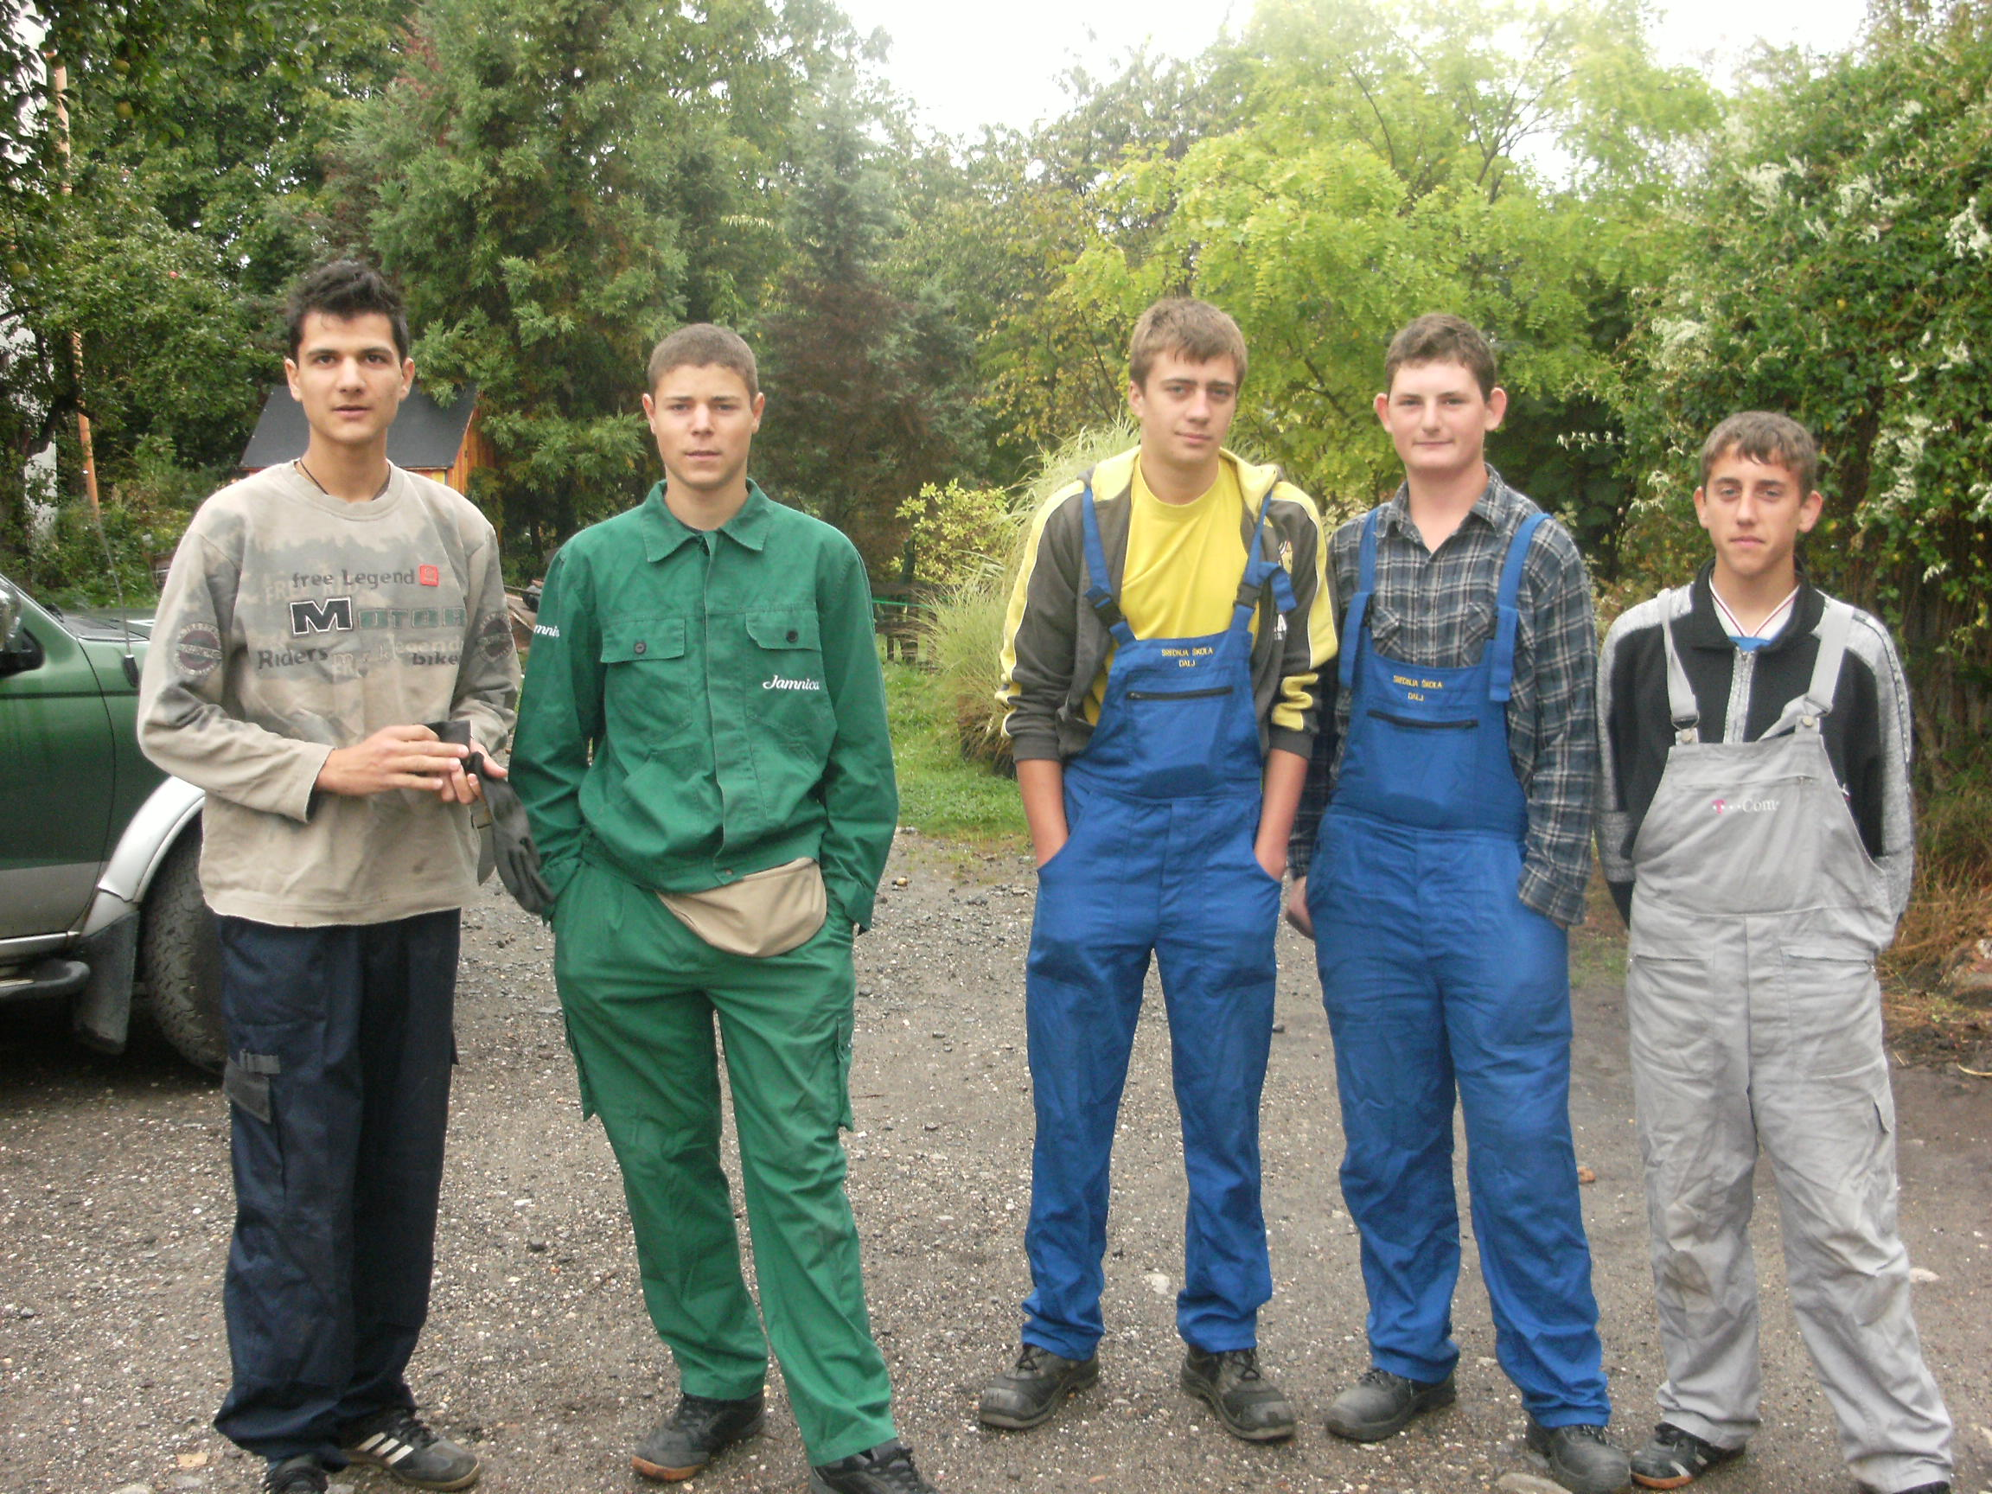

Slide 10
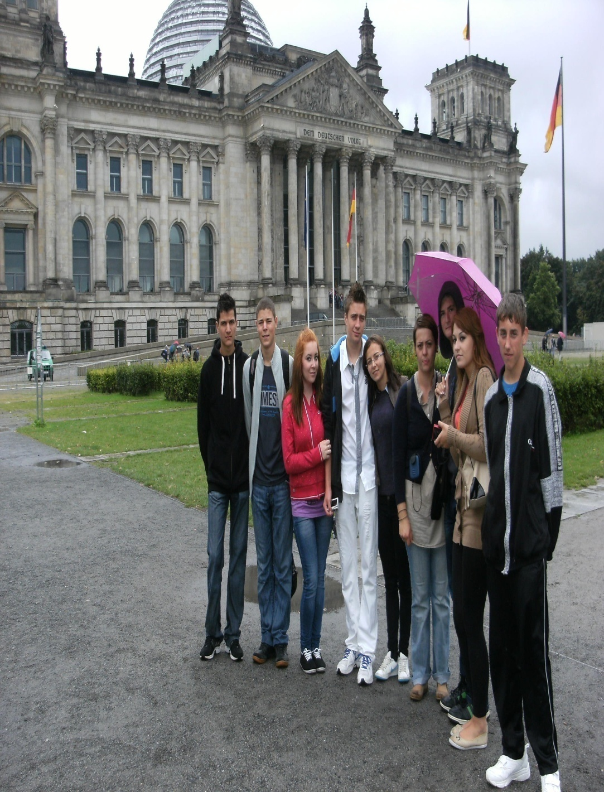
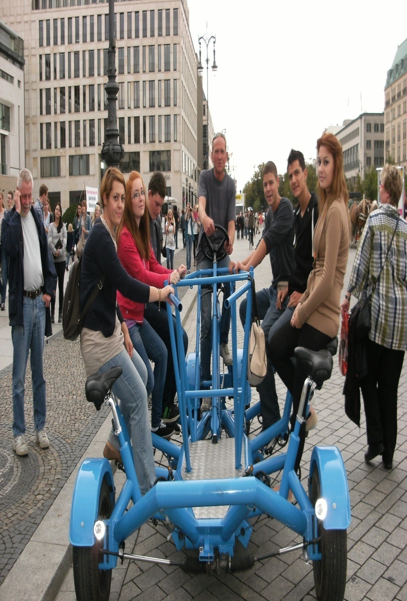

Slide 11
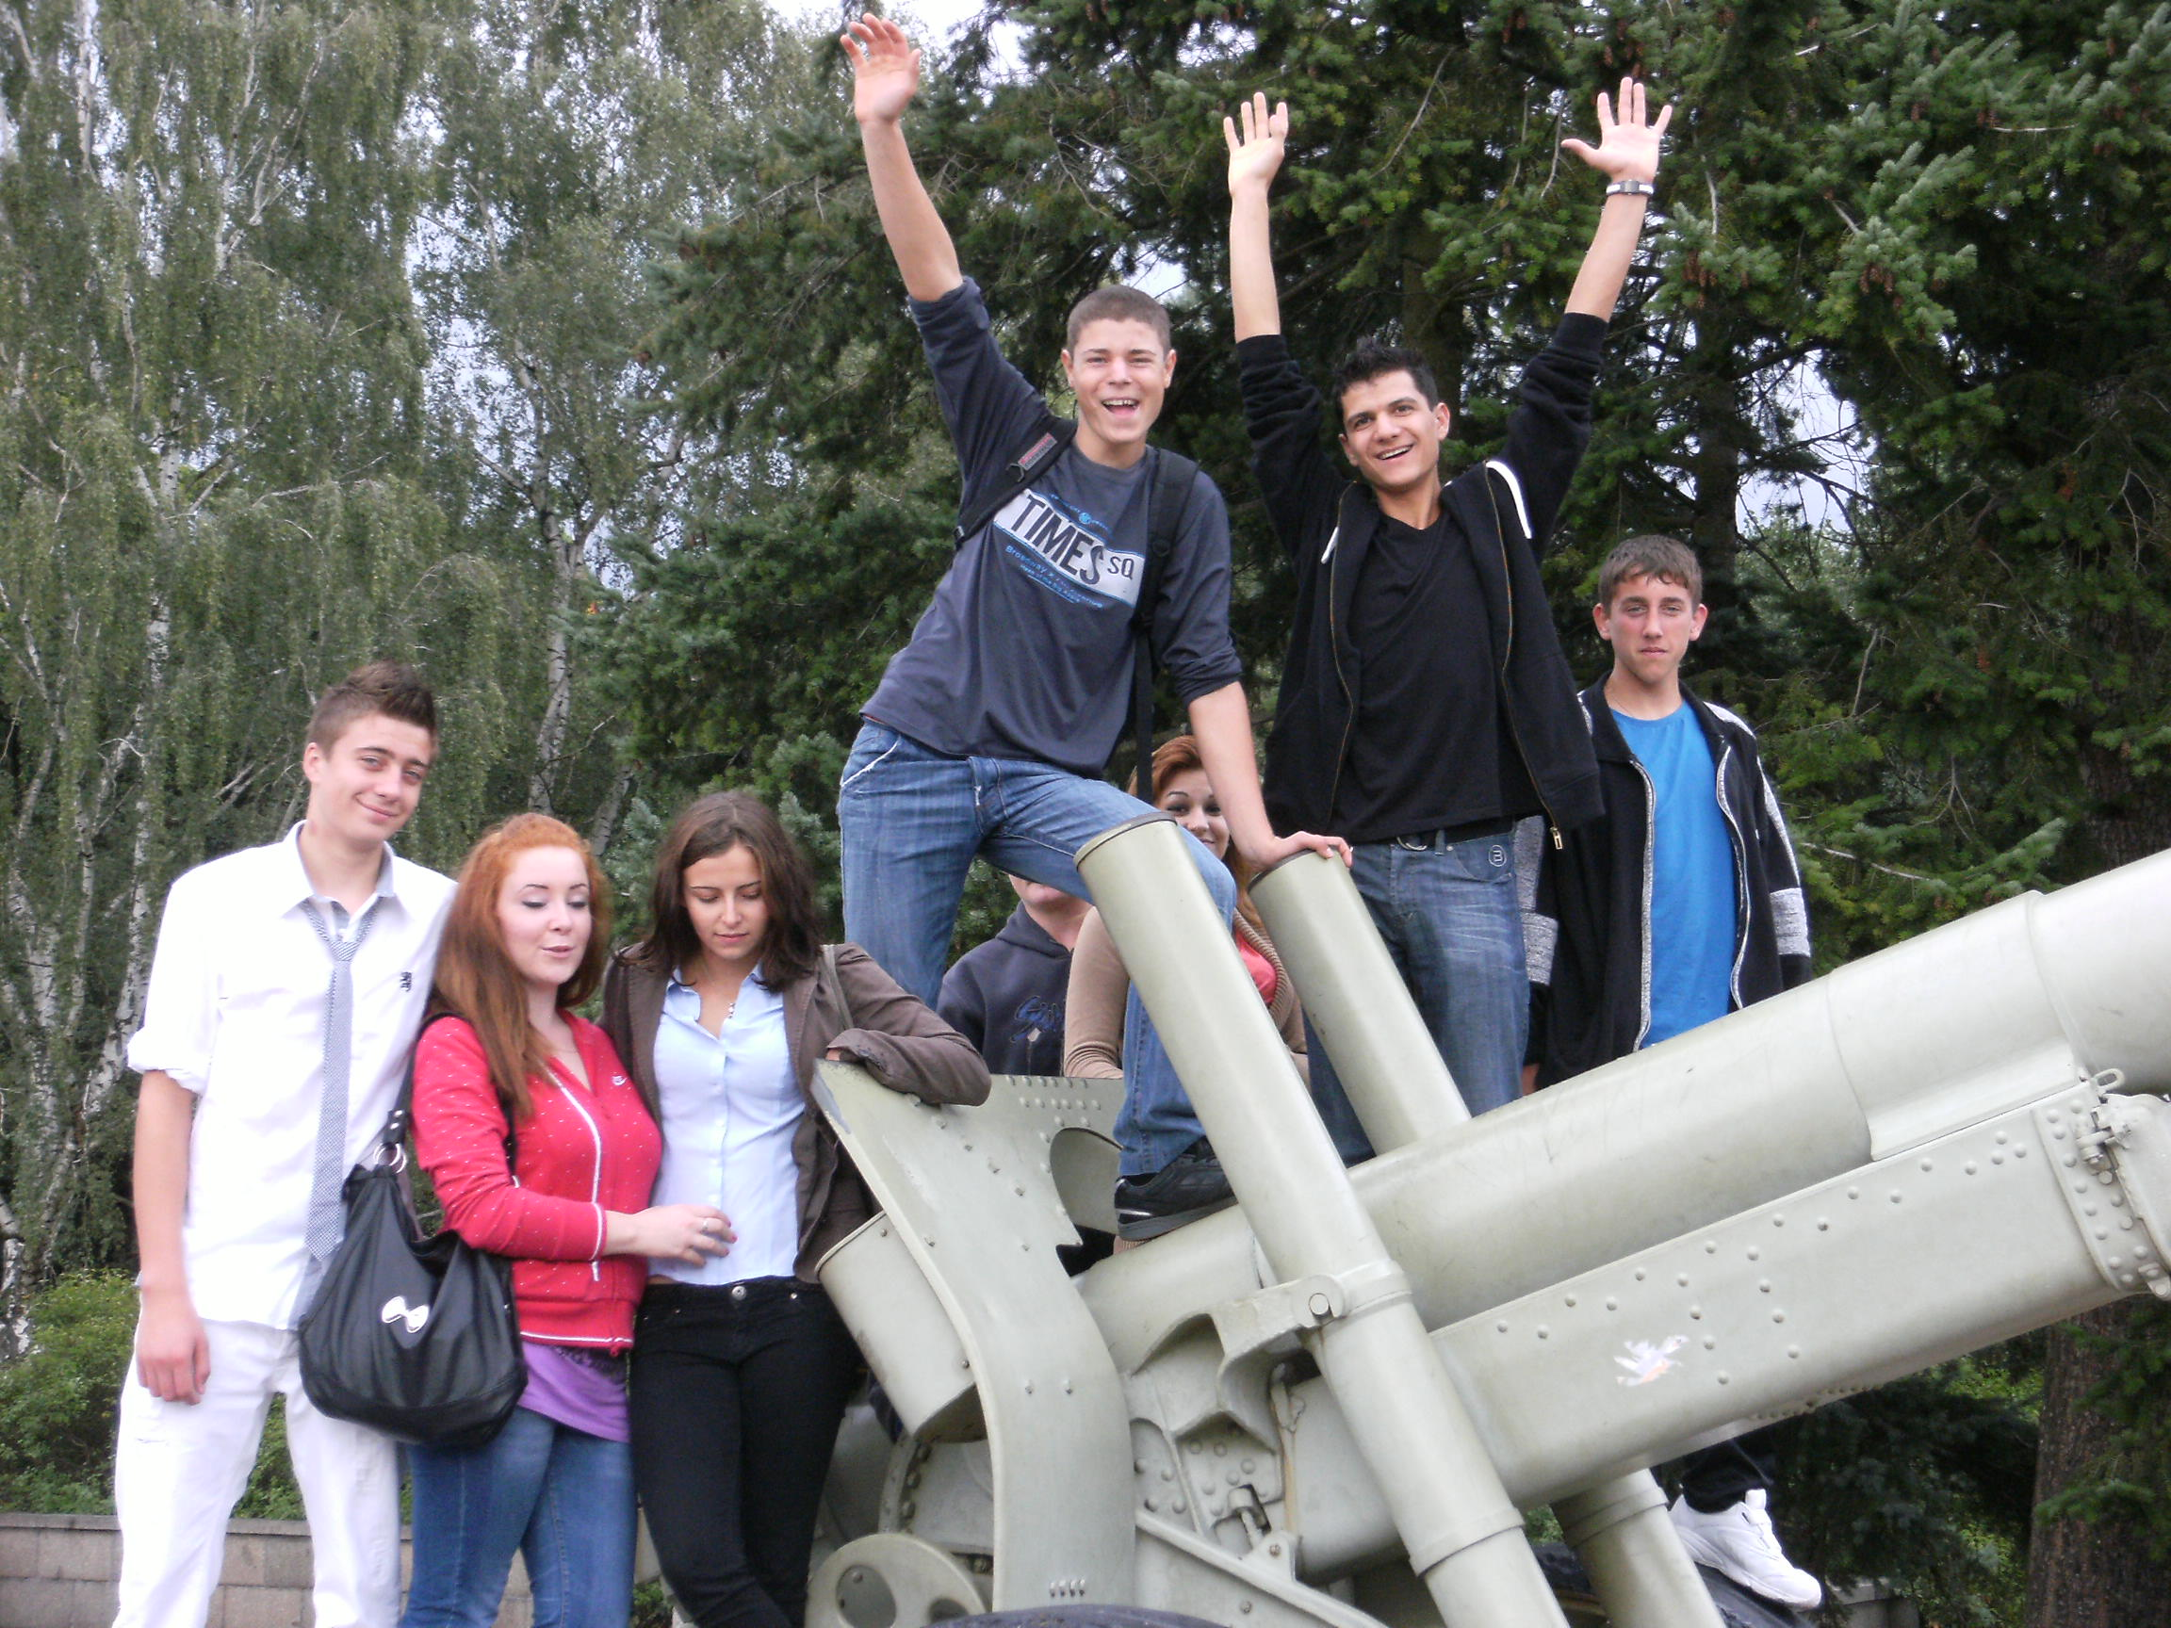

Slide 12
Rujan 2012. – ožujak 2013.
ACES –Academy of Central Eu Schools
Projekt: “In Medias Res”
Dalj-Aleksinac-Skopje

Slide 13
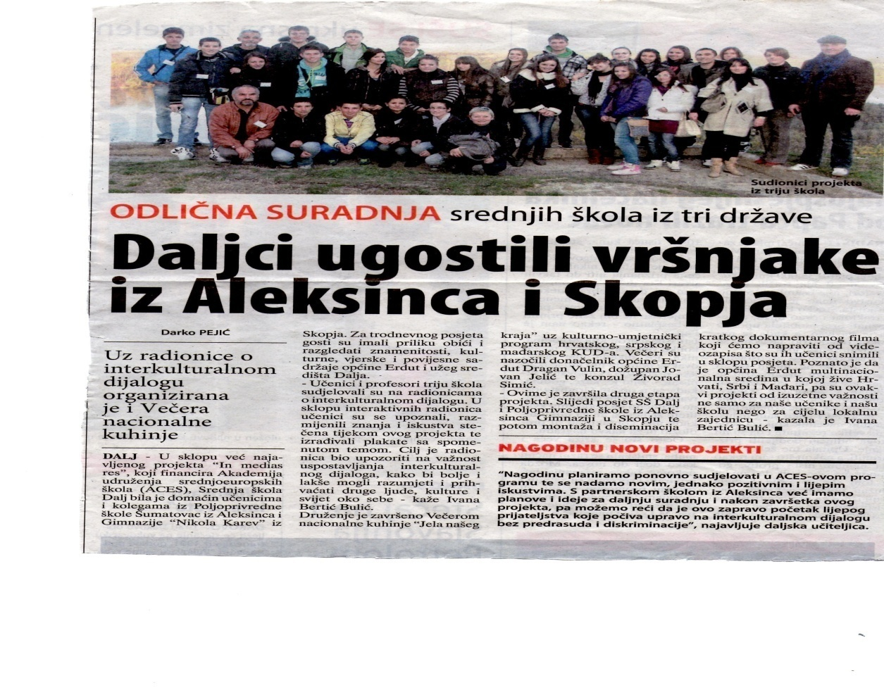

Slide 14
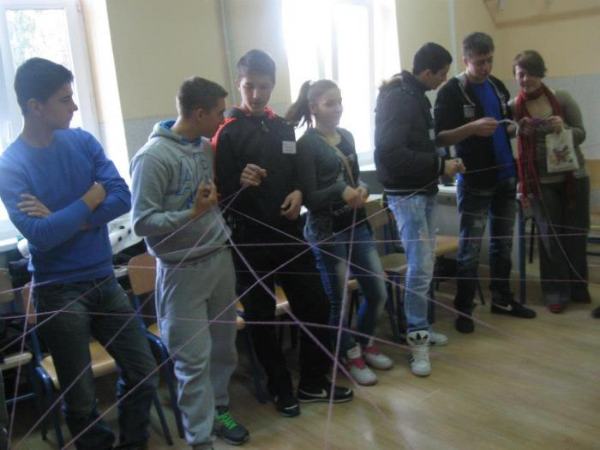
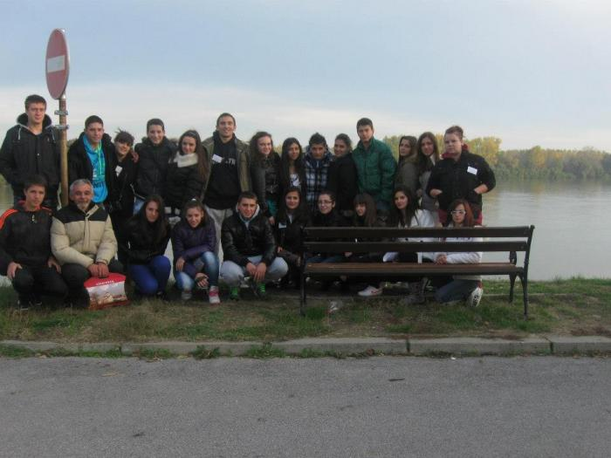

Slide 15
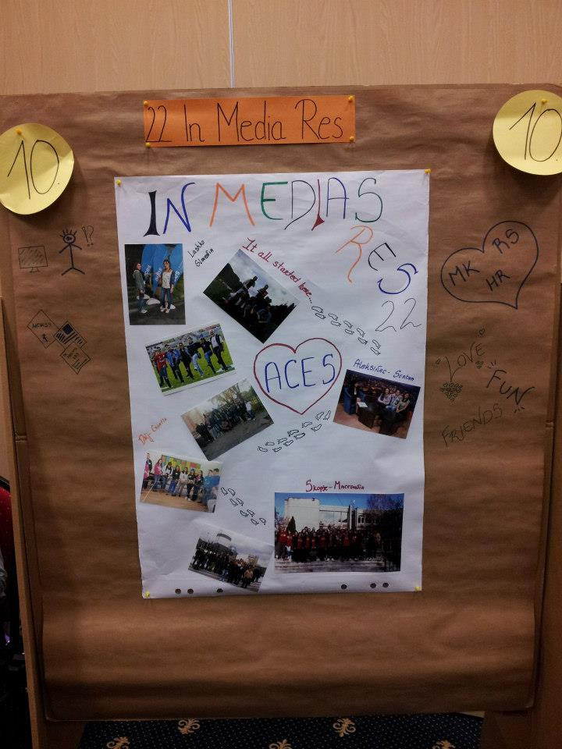

Slide 16
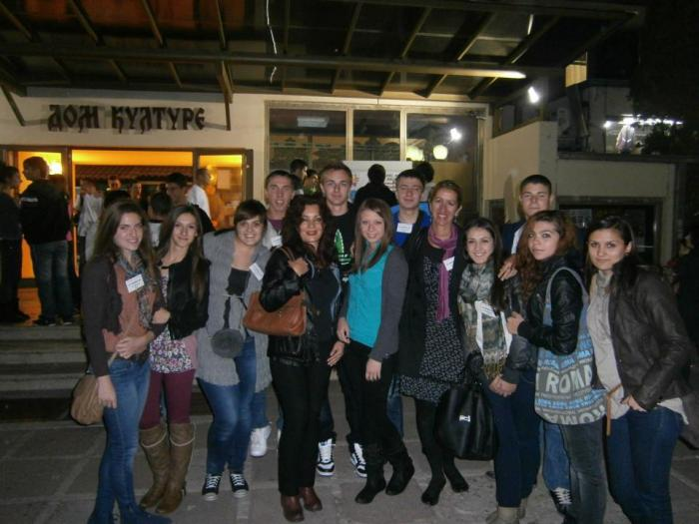
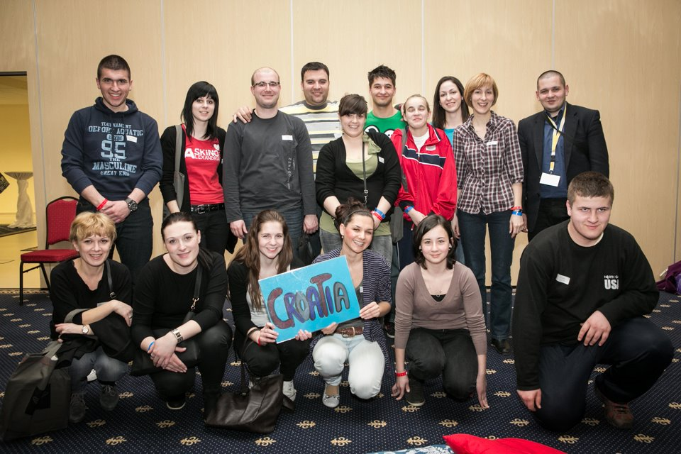

Slide 17
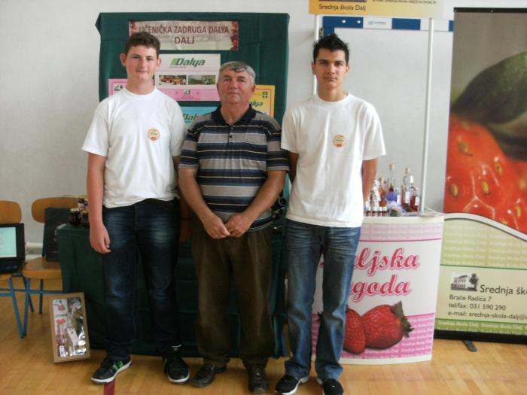
Učenička zadruga DALYA
Županijska smotra učeničkih zadruga
Hvar,
studeni 2012

Slide 18
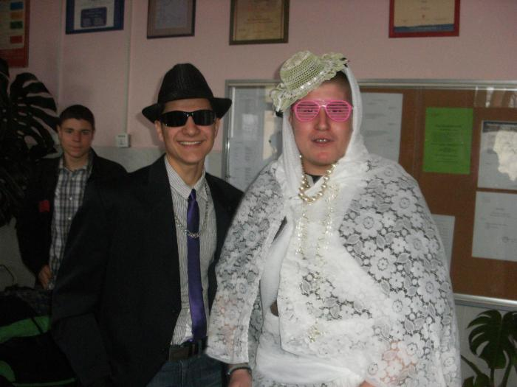
Mačkare
“Kad je bal nek’ je maskenbal”
Veljača, 2013.

Slide 19
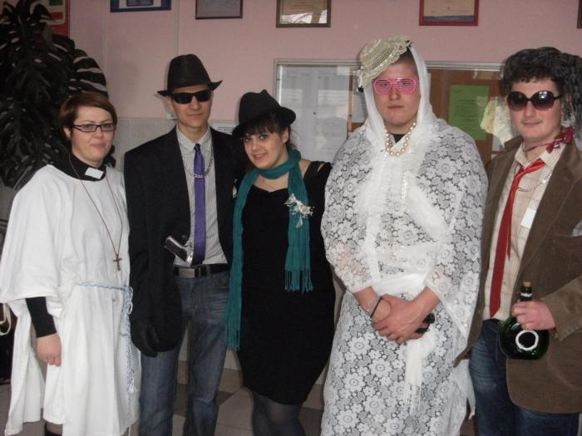

Slide 20
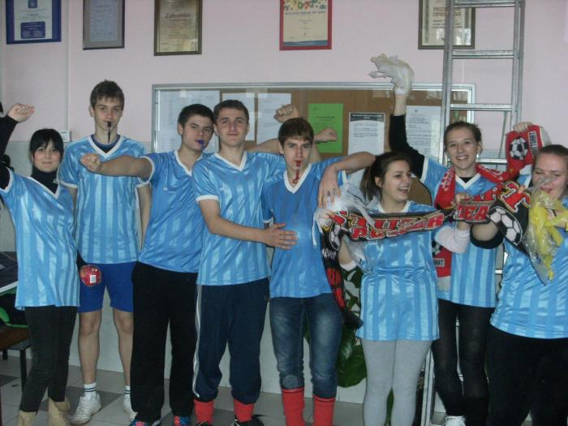

Slide 21
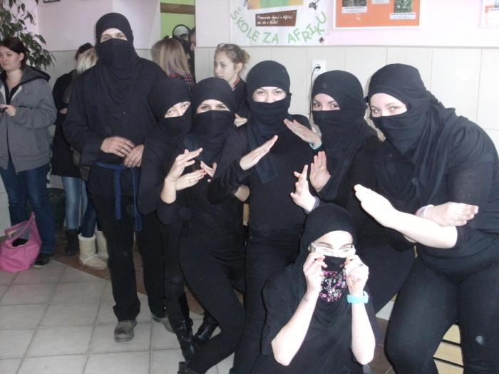

Slide 22
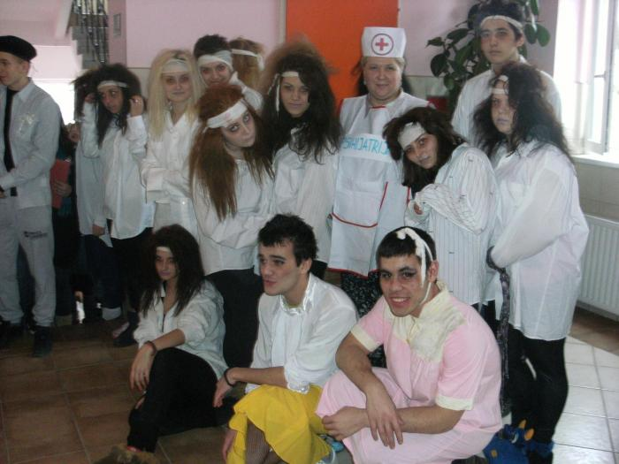

Slide 23
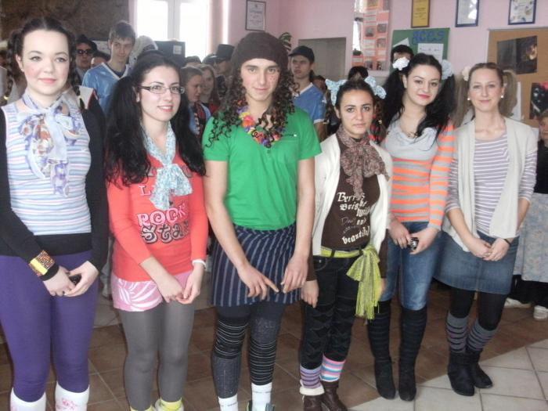

Slide 24
Stipendije
Fondacija Jove Lojanice
“Za ljepšu budućnost”
Veljača, 2013.

Slide 25
Čišćenje okoliša Općine Erdut

Slide 26
Vježbenička tvrtka MEDICA d.o.o.
Sajam vježbeničkih tvrtki
Vukovar,
Svibanj 2013

Slide 27
Svibanj 2013.
European GALA 2013
Montecatini, Italija
800 učenika
17 zemalja

Slide 28
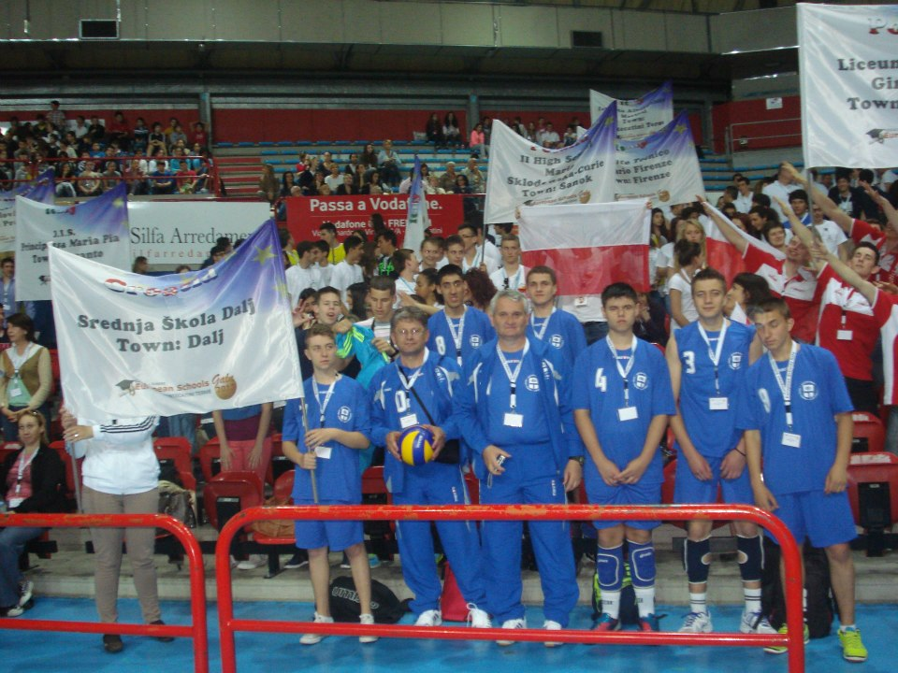

Slide 29
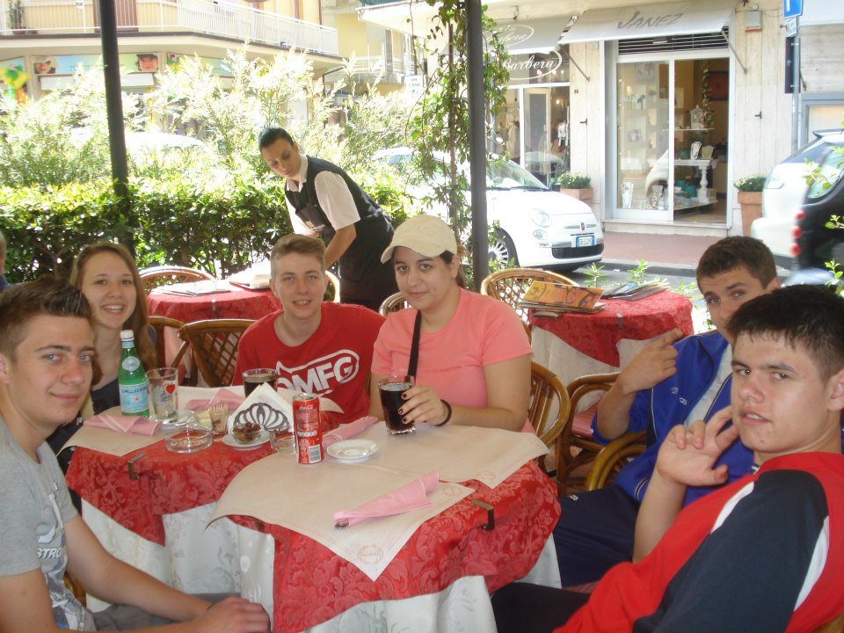

Slide 30
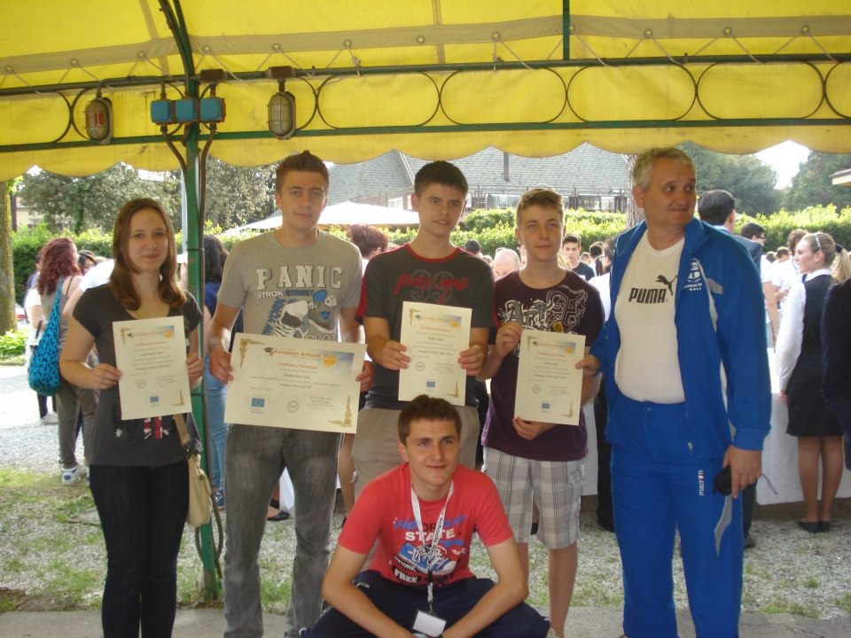

Slide 31
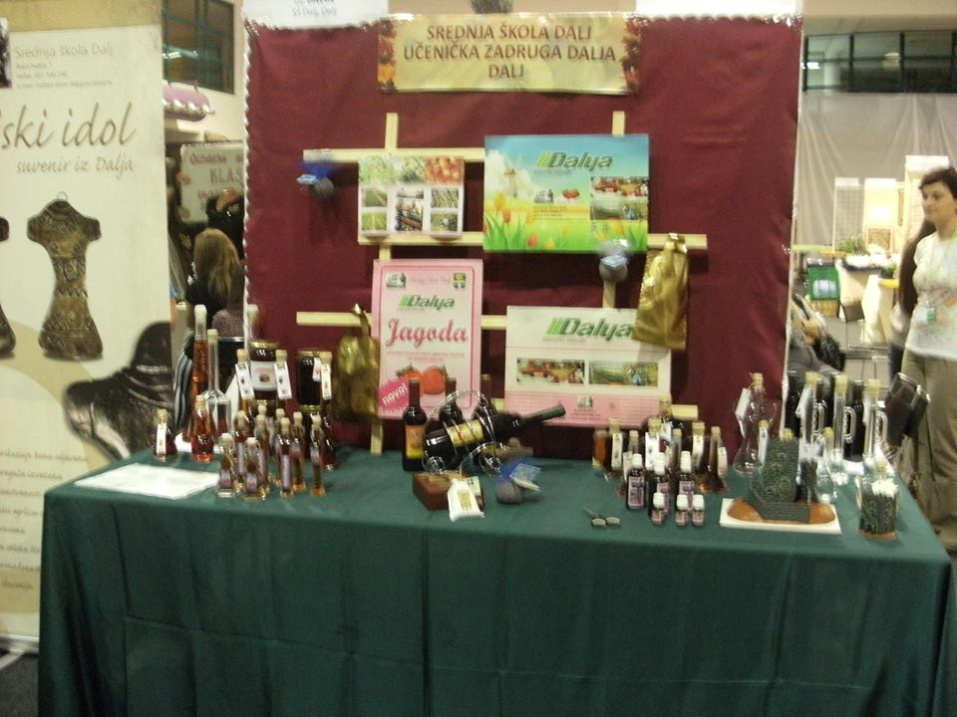
Učenička zadruga DALYA
XXV. Državna smotra učeničkih zadruga
Zagreb,
Svibanj 2013

